Slide 1
Modernisme
Betegnelse for en litteratur, der forholder sig til den moderne verden og dens menneskelige konsekvenser
Det centrale i modernismen: Fremmedgørelse
Forfatterne forholder sig (ofte kritisk) til den fremmedgørelse, den moderne verden har resulteret i
Tilværelsen synes meningsløs – absurd
I Danmark inddeles modernismen i tre faser (for overskuelighedens skyld)
1. fase: Heretica (1945-1955)
2. fase: Konfrontationsmodernisme (1956 – 1965)
3. fase: Systemmodernisme (1966 – 1973)

Slide 2
Hvad er eksistentialisme?
Eksistentialismens udvikling – tre faser (i grove træk)
 | Repræsentant | Fokus
Religiøs eksistentialisme (tidlig eksistentialisme) (1840erne – 1850erne) | Søren Kierkegaard | Det højeste stadie for det reflekterende menneske: Troen
Etisk eksistentialisme efter 2. verdenskrig (1940erne – 1950erne) | Albert Camus | Livets absurditet Det absurde liv skal vælges til trods alt.
Social eksistentialisme efter 2. verdenskrig (1940erne – 1950erne) | Jean-Paul Sartre | Mennesket er dømt til frihed. Mennesket er dets handlinger. Alt kan være anderledes.
Kilde: Liselotte Henriksen: Eksistentialisme i dansk, Systime

Slide 3
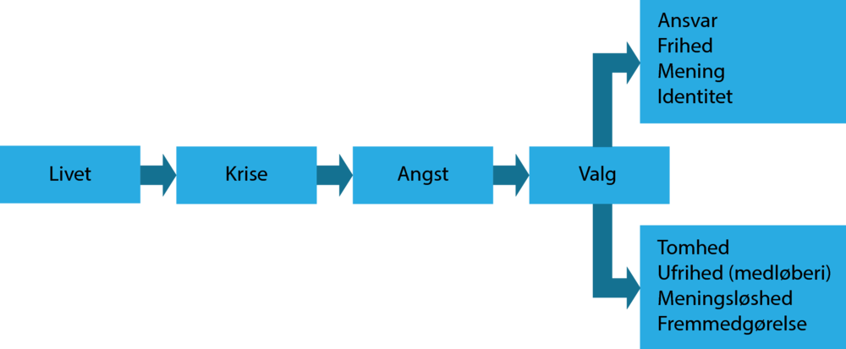
At læse en novelle eksistentialistisk
Et eksistentialistisk læsefokus = at læse en novelle ved at tage udgangspunkt i de eksistentialistiske grundbegreber (evt. koblet med specifikke begreber/ideer fra f.eks. Kierkegaard, Camus, Sartre) + ’normale’ tekstanalyse-begreber
Liselotte Henriksen: Eksistentialisme i dansk, Systime, 2017, s. 99

Slide 4
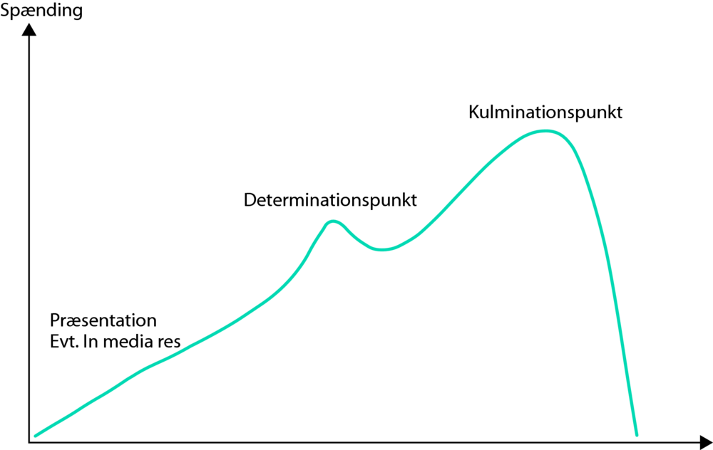
At læse en novelle eksistentialistisk
Determinationspunkt: Det sted, hvor den orden, der var før, brydes. Hvordan forholder personerne sig til det?
Kulminationspunkt: Det sted, der viser resultatet og konsekvensen af determinationspunktet. Rummer ofte fortolkningen.

Slide 5
Religiøs eksistentialisme:
Søren Kierkegaards livsstadier
Eksistentialismeforløb
Dansk A / Birkerød Gymnasium

Slide 6
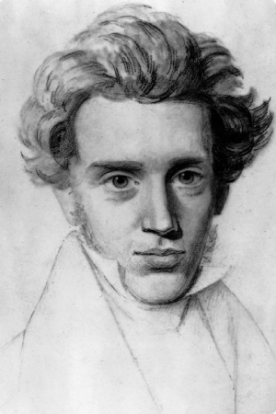
Indhold
Søren Kierkegaards grundantagelser og introduktion til stadielæren
Livsposition 1: Spidsborgeren
Livsposition 2: Æstetikeren
Livsposition 3: Etikeren
Livsposition 4: Den religiøse

Slide 7

Søren Kierkegaard:
Hovedantagelser og introduktion til stadielæren
Kierkegaard:
  Som mennesker har vi en frihed til at vælge hvor meget ansvar, vi tager for vores liv – men vi må leve med konsekvenserne!
  Mennesket er et unikt individ, som har muligheden i sig for at blive sig selv gennem de valg, der tages.
De valg, der tages = stadier på livets vej/livspositioner.
Via stadierne kan mennesket træde mere og mere i karakter som sig selv.
Kierkegaards stadielære: Fire stadier/livspositioner
  Ikke nødvendigvis faser, man skal igennem
  Skal mere ses som valgmuligheder – man kan f.eks. vælge at blive i en livsposition
NB! Man kan ikke gå tilbage til et tidligere stadie.
Liselotte Henriksen: Eksistentialisme i dansk, Systime (2017)

Slide 8
Livsposition 1: spidsborgeren
Et menneske med meget begrænset åndelig horisont
Spidsborgeren er som alle andre uden at han er bevidst over det
  Tror i stedet, at han træffer vigtige valg, men i virkeligheden gør han bare som alle andre
Et praktisk og realistisk menneske, som er stolt af at have travlt, men som ikke ser, at han er blevet fremmed for sig selv.
Der KAN opstå momenter af tvivl, hvor spidsborgeren mærker tomheden/fremmedgørelsen/meningsløsheden
Spidsborgerens valg:
  Hvis han lytter til denne følelse, kan han tage springet til den næste livsposition (æstetikeren), men det kræver, at han har set tomheden og fortvivlelsen i øjnene
  Han kan også vælge at ignorere meningsløsheden og fortsætte som før
Liselotte Henriksen: Eksistentialisme i dansk, Systime (2017)

Slide 9
Livsposition 2: æstetikeren
En superindividualistisk skønhedsdyrker, som opnår nydelse i nuets rus
Hedonisme: Nydelse som livets mål
For æstetikeren er livet lige-gyldigt: Det ene er lige så godt som det andet
  Derfor er det at vælge en illusion
  Bruger i stedet
Narcissistiske træk: Æstetikeren indgår ikke i forpligtende relationer
  Andre mennesker er primært redskaber til hans egen nydelse
Selviscenesættelse: Vælger roller, der passer til forskellige situationer
Æstetikeren betaler en pris: meningsløshed, kedsomhed og tomhed
Æstetikerens valg, når tomheden mærkes: At skynde sig videre til næste rus (bevidst om tomheden som konsekvens) At tage fortvivlelsen på sig og se den i øjnene, selvom det er angstfyldt → tage springet → etikeren
Liselotte Henriksen: Eksistentialisme i dansk, Systime (2017)

Slide 10

Livsposition 3: Etikeren
Et menneske, som har de rigtige vaner og handlinger, og som gør det gode og hensigtsmæssige
Etikeren har valgt sig selv – har ofte erfaret en livskrise, som tvinger ham ud i at træde i eksistens
Forpligter sig på det, der er etisk godt – vælger ofte én ting, som han så går 100% ind for og op i
Livet fyldes med gode gentagelser: arbejde, venner, familie → ro, sikkerhed, tryghed
Kan komme til erkendelsen af, at han ikke magter at leve op til egne idealer og mål → humoristisk syn på verden
Men: Kan også se angsten i øjnene – være modig og tage springet videre
Liselotte Henriksen: Eksistentialisme i dansk, Systime (2017)

Slide 11

Livsposition 4: den religiøse
Det højeste stadie, fordi man her skal turde at tro helt imod fornuft og logik
Troen er et valg – og den religiøse må leve med sin tvivl om dette valg
Illustreres i den bibelske fortælling om Abraham og Isak
  Gud vil teste Abrahams tro og beder ham ofte sin søn Isak til Gud
  Abraham: Ingen indvendinger → Gud griber ind og skåner Abraham = han har bevist, hvor stærkt han tror
Troen rækker ud over virkelighedens grænser (ingen sikkerhed, kræver uendelig kærlighed)
Formålet med livet: At tro så lidenskabeligt, at man giver alt – til gengæld får man meningen med livet af Gud
Den religiøse lever udad til et almindeligt liv: Troen er en privat og individuel tilstand.
Liselotte Henriksen: Eksistentialisme i dansk, Systime (2017)

Slide 12
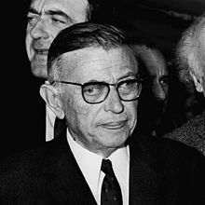
Introduktion: Jean Paul Sartre (1905-1980)
Fransk forfatter, filosof og en af nøglefigurerne i den ateistiske eksistentialisme efter 2. verdenskrig
Kom fra en velhavende og kultiveret familie
Læste filosofi på universitet – mødte Simone de Beauvoir
Arbejdede som gymnasielærer
2. verdenskrig: Sartre deltog som soldat
  Sad i fængsel i et år (1940-41) som tysk krigsfange
  Blev politisk bevidst: Socialist → eksistentialist med socialistisk toning → marxistisk eksistentialisme
1964: Nobelprisen i litteratur – men afslog
Døde i 1980: Stor begravelse → ’Eksistentialismens rockstjerne’

Slide 13
Sartre: Eksistentialisme er humanisme
1. I det første afsnit af teksten skriver Sartre, at det for genstande – som f.eks. papirknive, borde osv. – gælder, at essensen går forud for eksistensen. Diskutér, hvad han mener med det, og find gerne et citat i det første afsnit, som illustrerer meningen.
2. I det andet afsnit kritiserer Sartre ateistiske filosoffer. Hvad går hans kritik ud på?
3. I tekstens tredje afsnit findes en af de mest kendte ateistisk eksistentialistiske sætninger, som Sartre har skrevet. Find den og diskutér, hvad den betyder.
4. I afsnit fire skriver Sartre, at mennesket er ”hjælpeløst forladt” og ”fordømt til at være frit”. Hvad mener han med dette – og hvad bliver konsekvenserne af dette?

Slide 14
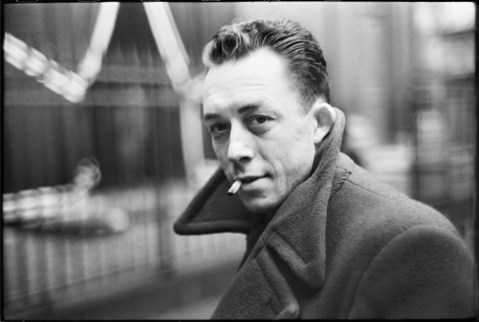
Etisk eksistentialisme:
Albert Camus
Albert Camus (1913-1960): Fransk/algerisk forfatter
  Opvokset i Algeriet af franske forældre
  Arbejdede som journalist
  Rejste til Paris:
    En del af den franske modstandsbevægelse under 2. verdenskrig
    Lærte andre eksistentialister at kende (Sartre)
  Skrev romaner, teaterstykker, journalistik
  Nobels Litteraturpris 1957
  Død 1960 (biluheld)
Liselotte Henriksen: Eksistentialisme i dansk, Systime (2017), s. 40-48

Slide 15

Camus’ eksistentialisme
Grundtanke: Livet er absurd
  Camus: Der er ingen Gud, videnskab eller andre højere magter at støtte sig til.
Camus: I travlheden kan man glemme det absurde liv, men det er der stadig.
Mulig konsekvens ved det absurde liv: Følelse af tilfældighed, distance, selvmodsigelse.
Liselotte Henriksen: Eksistentialisme i dansk, Systime (2017), s. 40-48

Slide 16
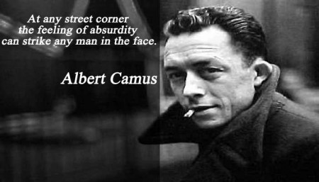
Camus’ eksistentialisme
Camus: Selvom livet er absurd, må vi forholde os til det og acceptere det.
Positiv nihilisme → At vælge at leve HER OG NU OG SÅ MEGET SOM MULIGT trods absurditeten (Camus’ synspunkt)
Liselotte Henriksen: Eksistentialisme i dansk, Systime (2017), s. 40-48

Slide 17
Camus’ eksistentialisme
Camus’ positive nihilisme:
  Man skal vælge at leve det absurde liv – give sig hen til livet, som det er – nydelse, sansninger
  Man skal give slip på illusionen om, at der kan findes en på forhånd givet mening
  Man skal se i øjnene, at livet kun består af adskilte øjeblikke, som man selv skal give mening
  Hvis man gør dette, kan man blive FRI og LYKKELIG, og man vil opleve livet som meget mere INTENST
  Man vil også engagere sig i MENNESKELIGHED og FÆLLESSKAB (= det etiske).
Sisyfosmyten:
  Hurtig Google-øvelse: Hvad fortæller Sisyfos-myten om?
Liselotte Henriksen: Eksistentialisme i dansk, Systime (2017), s. 40-48

Slide 18

Camus’ eksistentialisme
Camus bruger Sisyfos-myten til at illustrere sin idé om ’positiv nihilisme’.
  Tænk kort over hvorfor?
Camus:
  Sisyfos er bevidst om, at hans opgave er meningsløs og uendelig, og at han aldrig bliver færdig.
  Sisyfos vælger sin opgave, tager den meningsløse handling på sig og gentager den igen og igen = han bliver herre over sin egen skæbne.
Liselotte Henriksen: Eksistentialisme i dansk, Systime (2017), s. 40-48

Slide 19
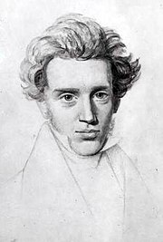
Camus vs. Kierkegaard
Afsluttende spørgsmål:
Som eksistentialist var Camus ret uenig med specielt én af Kierkegaards pointer. Hvilken?
Hvad ville Camus sige om vores læsning af
Roden?

